Slide 1
Introducción a Bell Hooks: Vida y Legado
Gloria Jean Watkins, conocida como bell hooks, fue una escritora, feminista y activista. Su obra se centró en la intersección de raza, clase y género en la sociedad. Publicó más de 30 libros, dejando un legado profundo.
kp
Gladys Paredes

Slide 2
Primeros Años y Educación
Nacida en Hopkinsville, Kentucky, en 1952, bell hooks creció en una familia afroamericana. La segregación racial de su entorno impactó profundamente su visión del mundo. Desde joven, se sintió inspirada por el activismo de Martin Luther King Jr.

Slide 3
Educación y Formación Intelectual
Licenciatura en Inglés
Universidad de Stanford (1974)
Máster en Inglés
Universidad de Wisconsin–Madison (1976)
Doctorado en Literatura
Universidad de California, Santa Cruz (1983)
Su formación intelectual fue influenciada por pensadores como Paulo Freire y el feminismo de la tercera ola. Estos cimientos moldearon su pensamiento crítico y su enfoque en la educación.

Slide 4
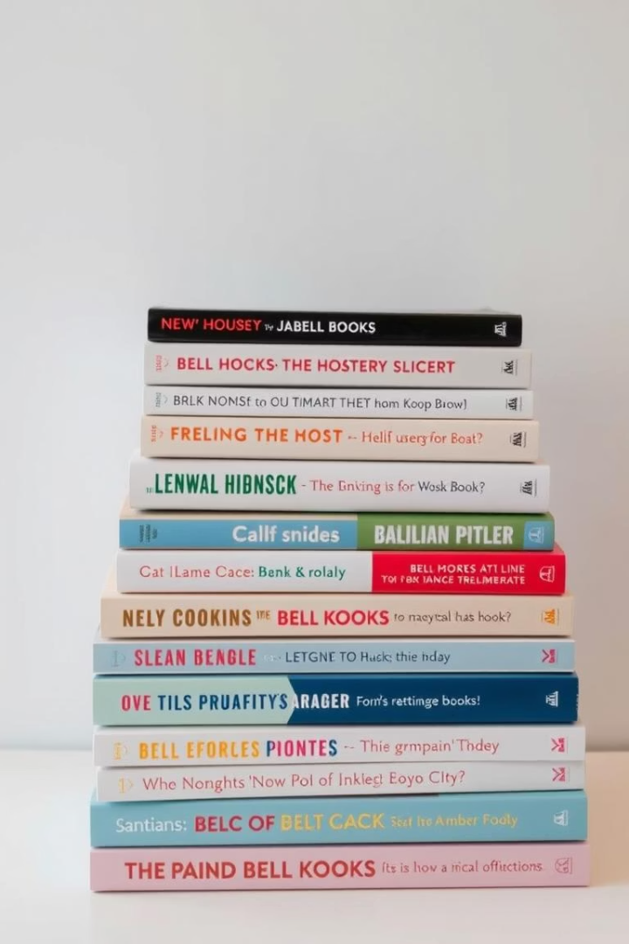
Obras Clave y Conceptos Fundamentales
Ain't I a Woman?: Black Women and Feminism (1981)
Feminist Theory: From Margin to Center (1984)
Propuso un feminismo inclusivo que colocara las voces marginadas en el centro.
Una crítica fundamental al feminismo que ignoraba la experiencia de las mujeres negras.
All About Love: New Visions (2000)
Explora el amor como una práctica activa y transformadora en la sociedad.

Slide 5
Principales Aportaciones Teóricas
Interseccionalidad
Amor Radical
Pedagogía Comprometida
Análisis de raza, clase y género como sistemas entrelazados.
El amor como fuerza para la justicia y la transformación.
La educación como práctica liberadora.
Hooks desafió el feminismo dominante, promoviendo la autoconciencia y la justicia. Abogó por el diálogo como herramienta de cambio.

Slide 6
Impacto en el Feminismo y la Cultura
Influencia Académica
Amplió el Debate
Marcó la teoría crítica y los estudios culturales.
Incluyó voces marginadas en el feminismo.
Reconocimientos
Educación Liberadora
Recibió múltiples premios y honores académicos.
Defendió la educación como herramienta de cambio.
Su visión expandió el feminismo, abogando por la justicia social. Su legado es un faro para el pensamiento crítico y la pedagogía.

Slide 7
Legado y Reconocimiento Póstumo
Vigencia Continua
Centro Bell Hooks
Su obra es relevante para activistas y académicos hoy.
En Berea College, preserva su legado.
1
2
3
Inspiración
Guía a nuevas generaciones de feministas.
Documentales y homenajes continúan resaltando su invaluable contribución. Su visión sigue inspirando el cambio.

Slide 8
Conclusión: El Legado Duradero de Bell Hooks
Voz Crucial
Entender la intersección de raza, clase y género.
Inspiración Continua
Lucha por la justicia social y la igualdad.
Legado Duradero
Amor radical, diálogo y transformación.
Bell hooks nos dejó un legado de amor radical y compromiso con la transformación. Su visión integral sigue siendo fundamental para construir un futuro más justo y equitativo. Su voz resonará por siempre.

